Slide 1
урок по теме: изонить
Рукоделие 5 класс

Slide 2
Изонить – это графический рисунок, выполненный нитями, натянутыми в определенном порядке на твердой основе.

Slide 3

Изонить (ниточный дизайн, а также ниточная графика) имеет английские корни. Этот вид прикладного творчества появился в стране туманов в XVI веке. Английские ткачи придумали особый способ переплетения ниток. Они вбивали в деревянные дощечки гвозди и в определенной последовательности натягивали на них нитки. Получались ажурные изделия для украшения жилища.

Slide 4
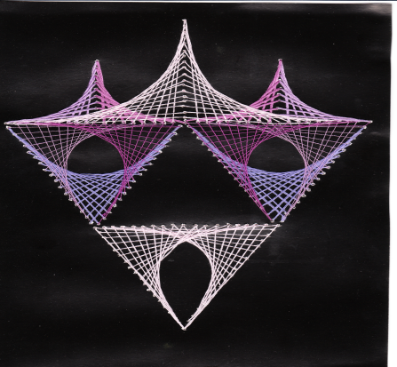
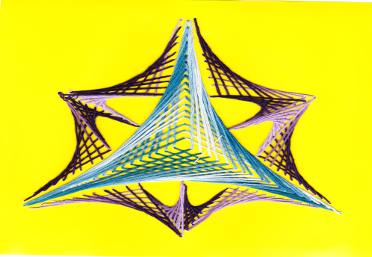
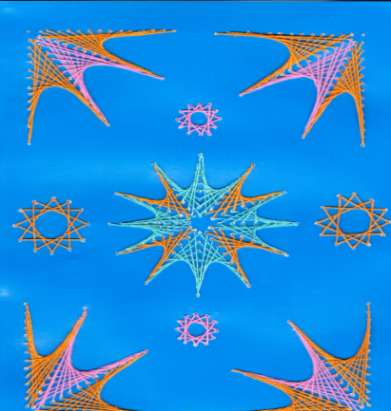
Любители вышивания ее упростили. Они заменили гвозди и деревянную основу на иглу и цветной картон (или бархатную бумагу). В работе используют обычные швейные нитки, мулине и ирис.

Slide 5
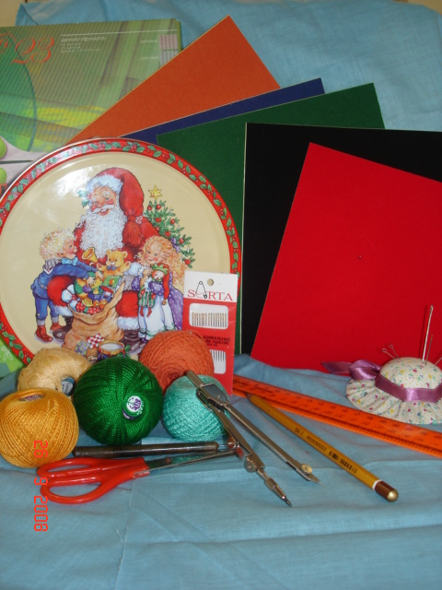
Материалы и инструменты:

Slide 6
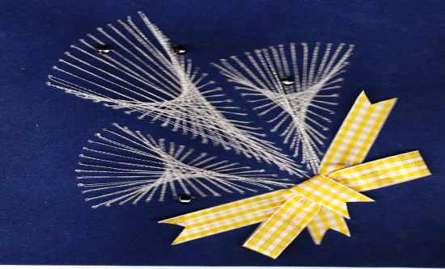
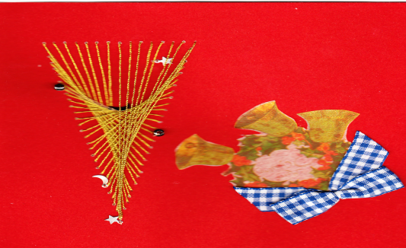
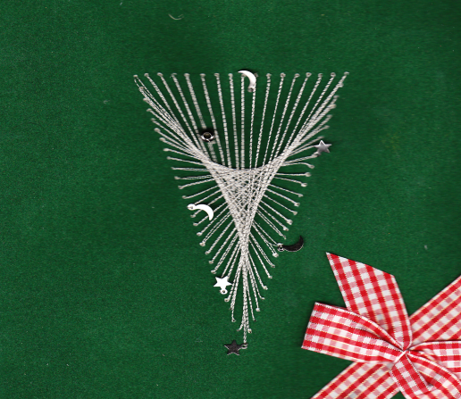
Одним из главных символов Нового Года является елка. Живая елка проделывает недолгий путь от леса до елочного базара. Где ее покупают и приносят в дом. Нарядная она простоит главную волшебную ночь в году и вскоре отправится … финал грустен. У нас нет привычки покупать елку с корнями и высаживать ее весной обратно в лес. Поэтому мы поступим гуманнее. В технике ниточного дизайна создадим своими руками праздничную открытку с лесной красавицей.

Slide 7
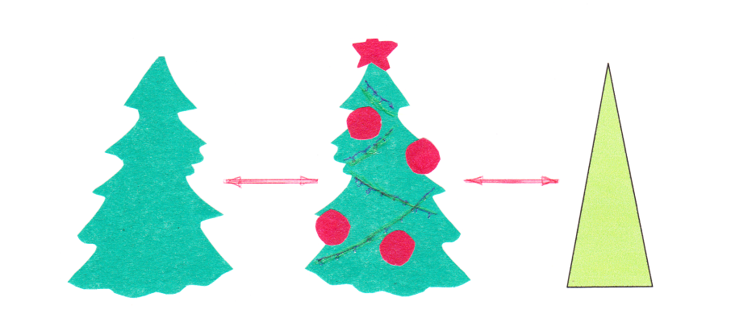
По форме елка напоминает треугольник. Ее всегда изображают состоящей из треугольников. Можно упростить до одного треугольника, а пушистость будет достигнута за счет необычной техники.

Slide 8
Техника безопасности
Передавай ножницы кольцами
вперед с сомкнутыми лезвиями.
Следи, чтобы ножницы не падали на пол, т.к. при падении они могут поранить тебя.
Во время работы нельзя вкалывать иголки в одежду, брать их в рот.
Храни иголки и булавки в игольнице или подушечке.

Slide 9
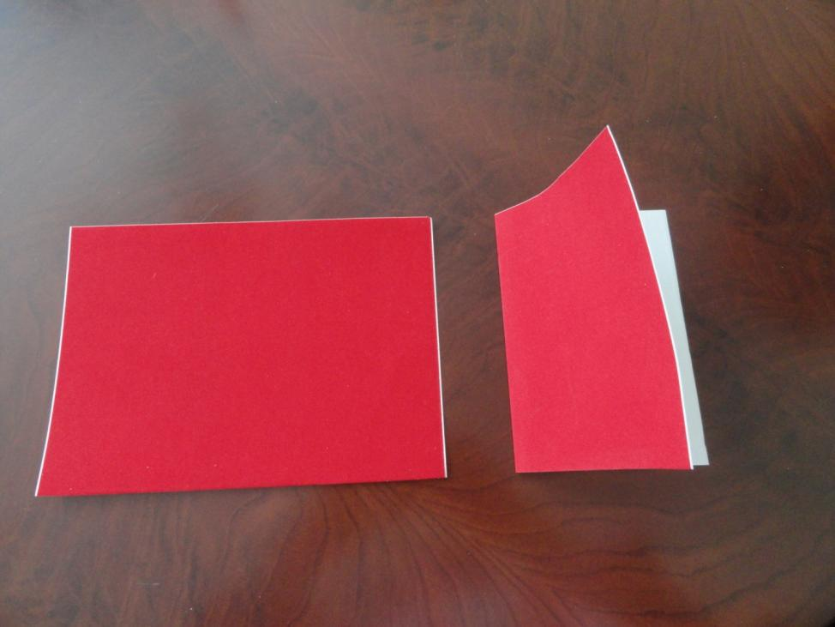
Сложить цветной картон пополам.

Slide 10
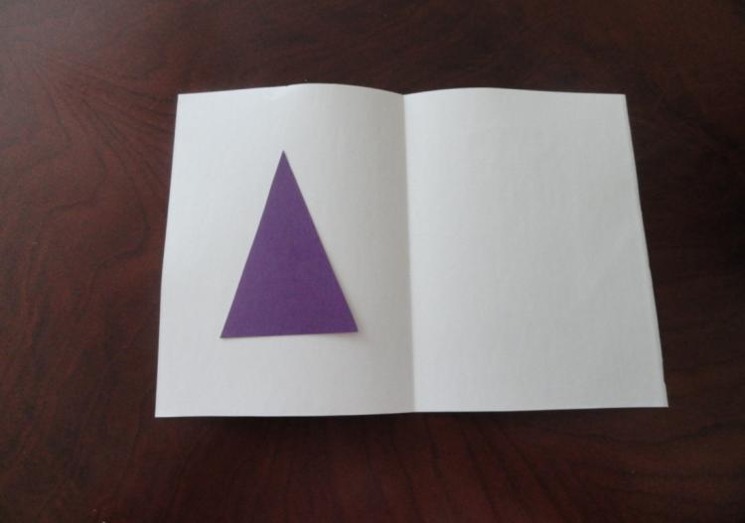
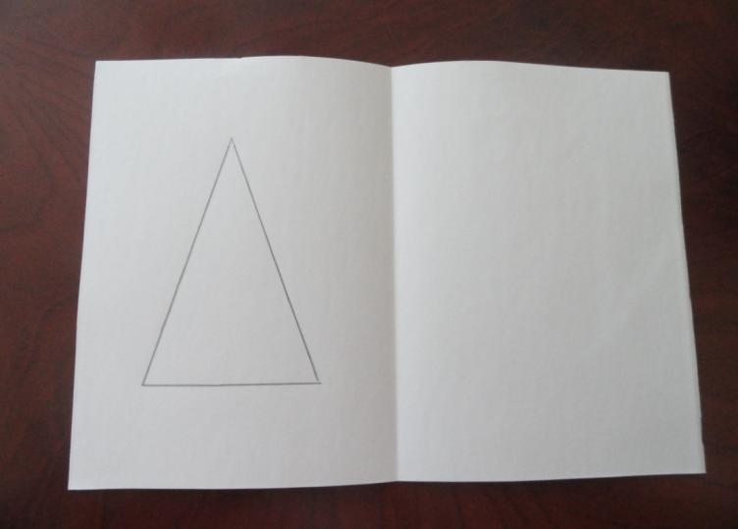
Обвести шаблон ёлки с изнаночной стороны титульного листа картона.

Slide 11
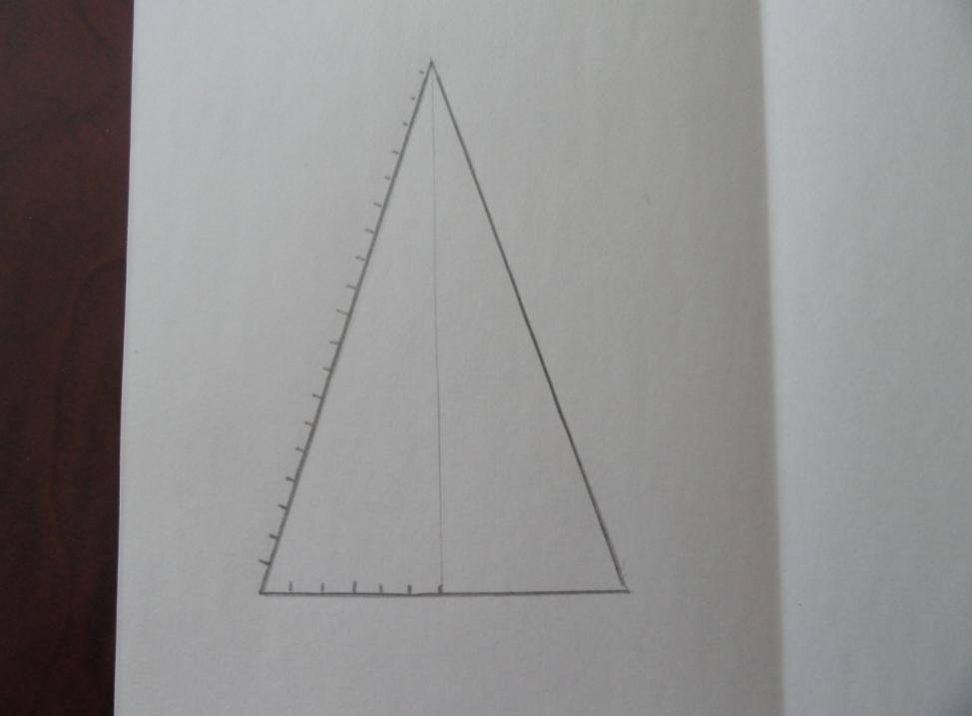
Нанести разметку на стороны треугольника.

Slide 12
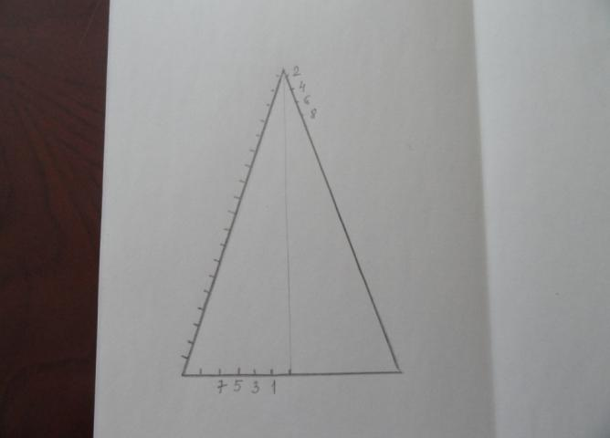
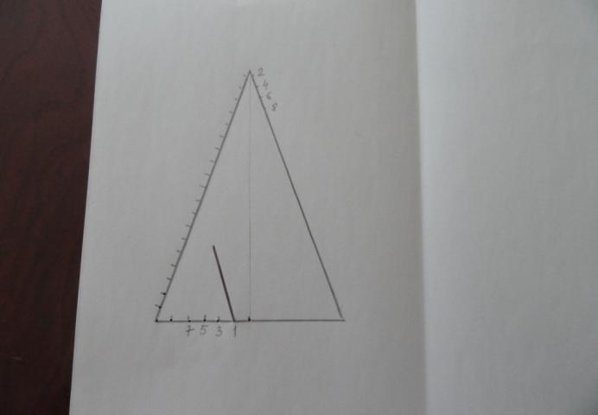
Пронумеровать разметку.

Slide 13
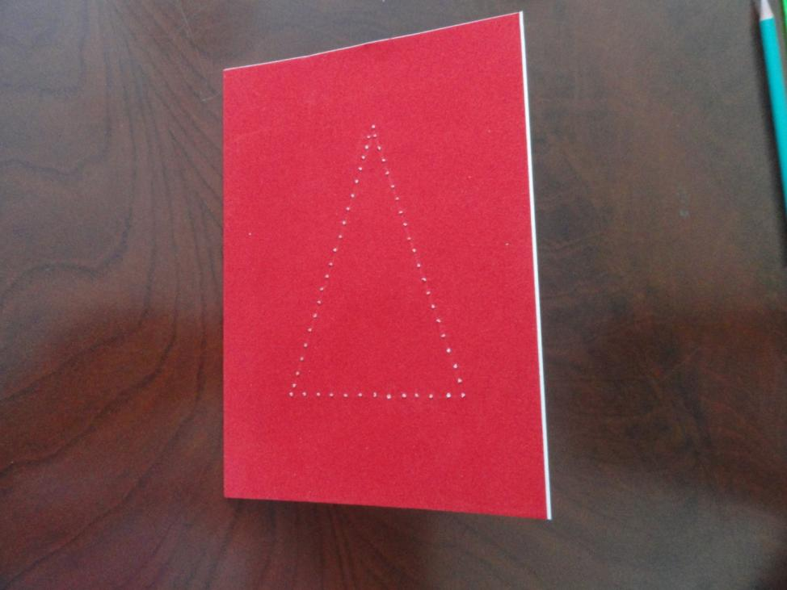
Сделать проколы в размеченных точках с изнаночной стороны картона

Slide 14
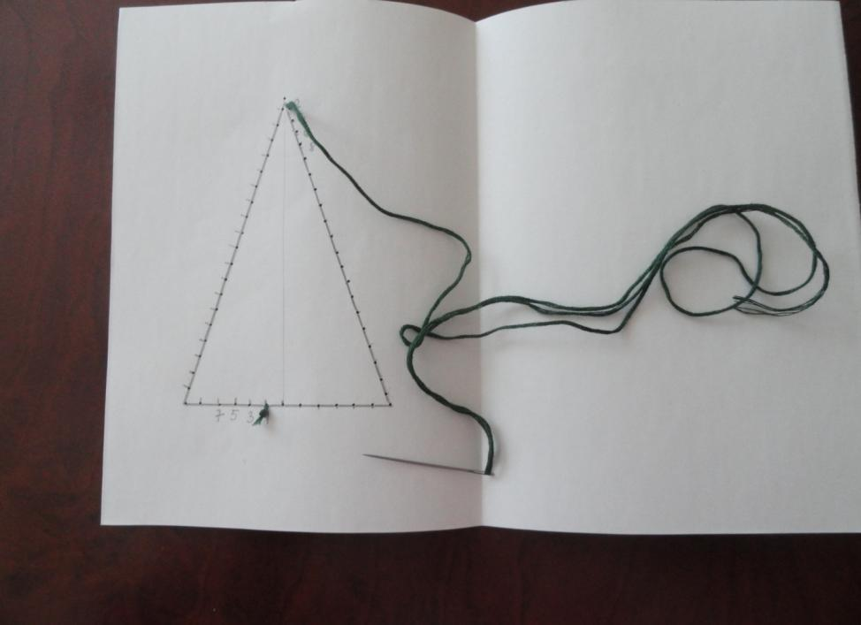
- Вдеть нитку в иголку. - Сделать средний узелок, чтобы не проскочить через отверстие. - Сделать из точки 1 длинный стежок в точку 2 (вертикально в вершину треугольника).

Slide 15
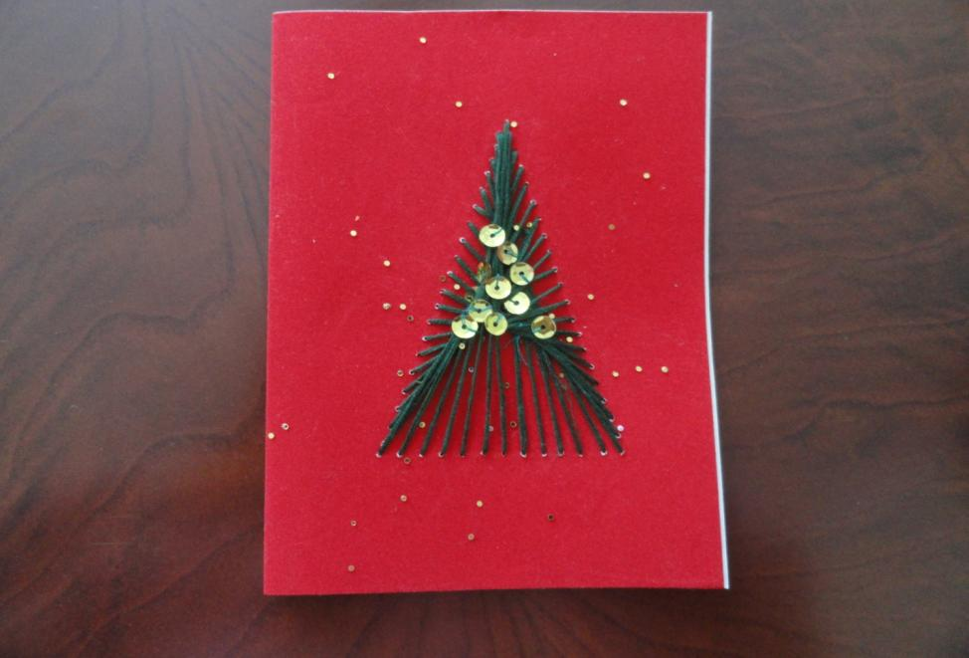
Нанизать на нить бусину или паетку

Slide 16
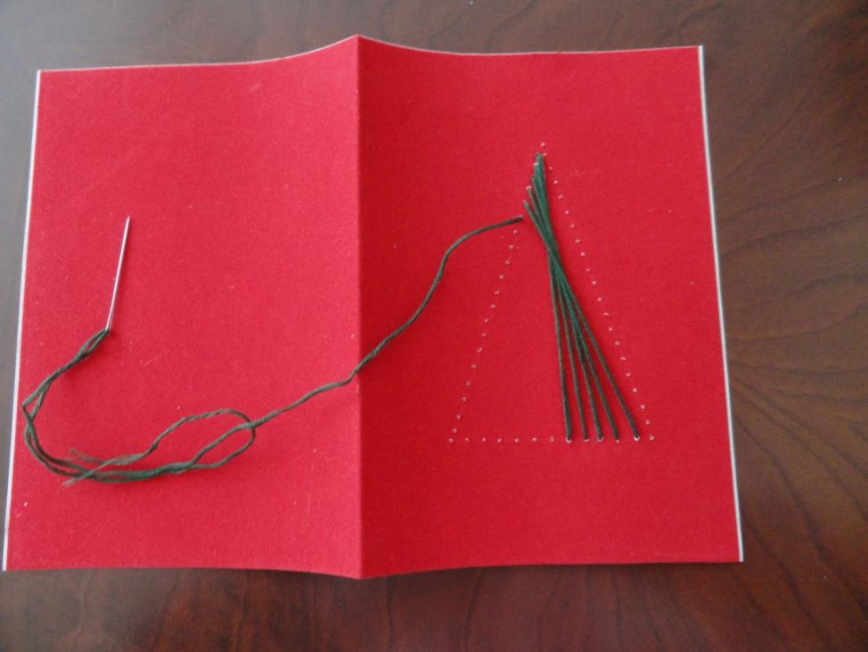
Продолжить работу со стежками до окончательного результата.

Slide 17

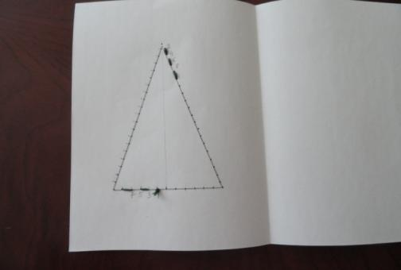
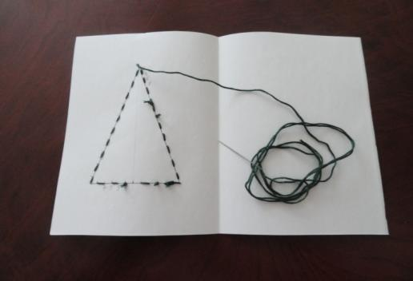
Следить затем, чтобы длинные стежки были с лицевой стороны, а короткие с изнаночной.

Slide 18
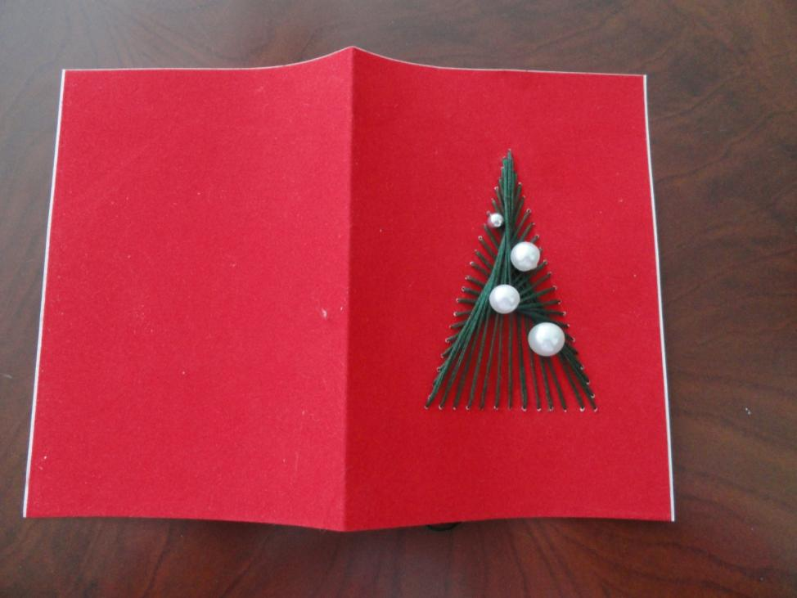
Заклеить изнаночную сторону цветной бумагой.

Slide 19
Закрепление пройденного материала: 1.Что такое «изонить»? 2. Кто изобрел данную технику? 3. Какие нитки используют в ниточном дизайне? 4. Какой материал идет на основу изделий в технике нитяная графика? 5. Где нашел свое применение ниточный дизайн?

